Slide 1


Angular2.0视频教程
第三节：详解组件
by 大漠穷秋 2017-01

Slide 2
内容提要
组件
TS代码、模板（数据绑定、事件绑定）、外观与动效、把服务注入给组件
组件间通讯
@Input与@Output、借助于Service
ContentChild与ViewChild
生命周期钩子
管道

Slide 3
组件---基本概念
根组件
目前几乎所有前端框架都号称自己是“组件化”的

Slide 4
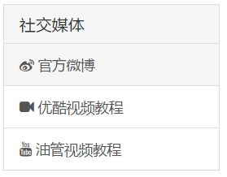
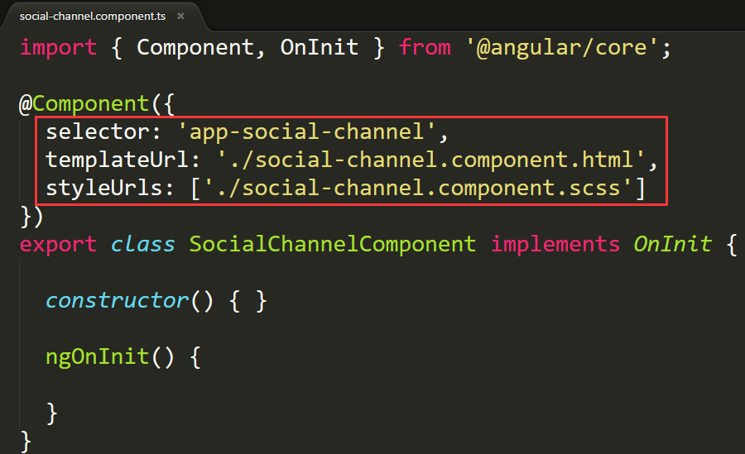
组件---TS代码
无论何种前端框架，反正浏览器只认识JS、CSS、HTML

Slide 5
组件---模板

Slide 6
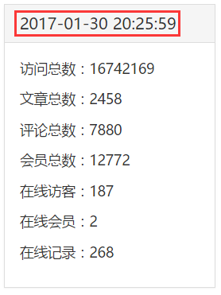
组件---数据绑定

Slide 7
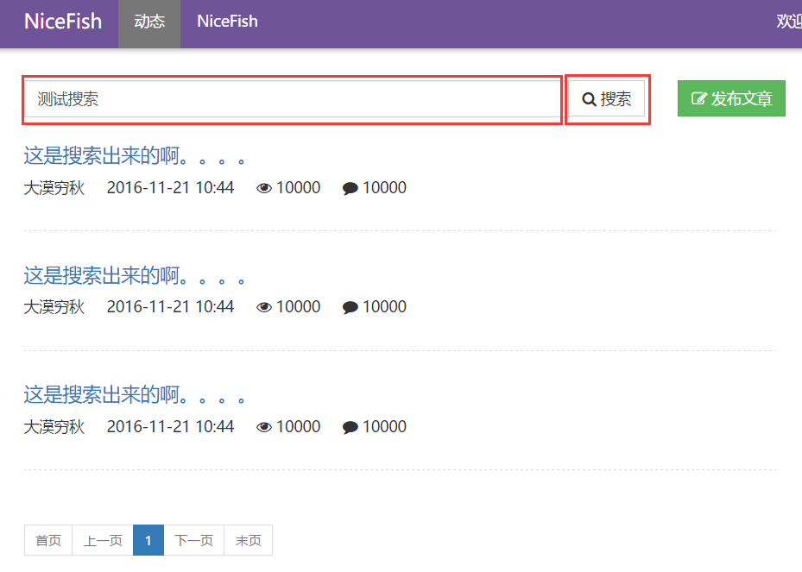
组件---事件绑定

Slide 8
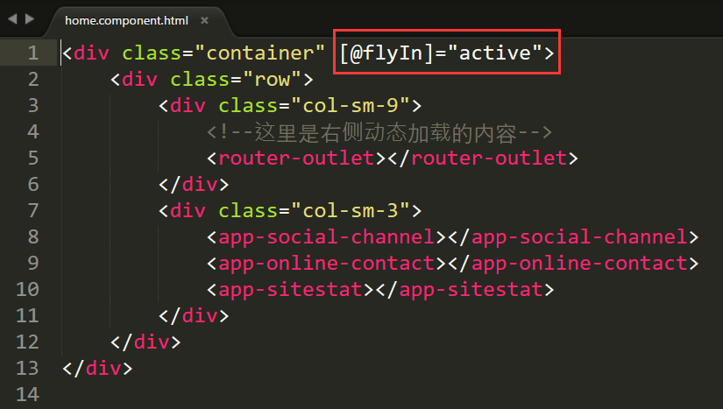
组件---动效

Slide 9
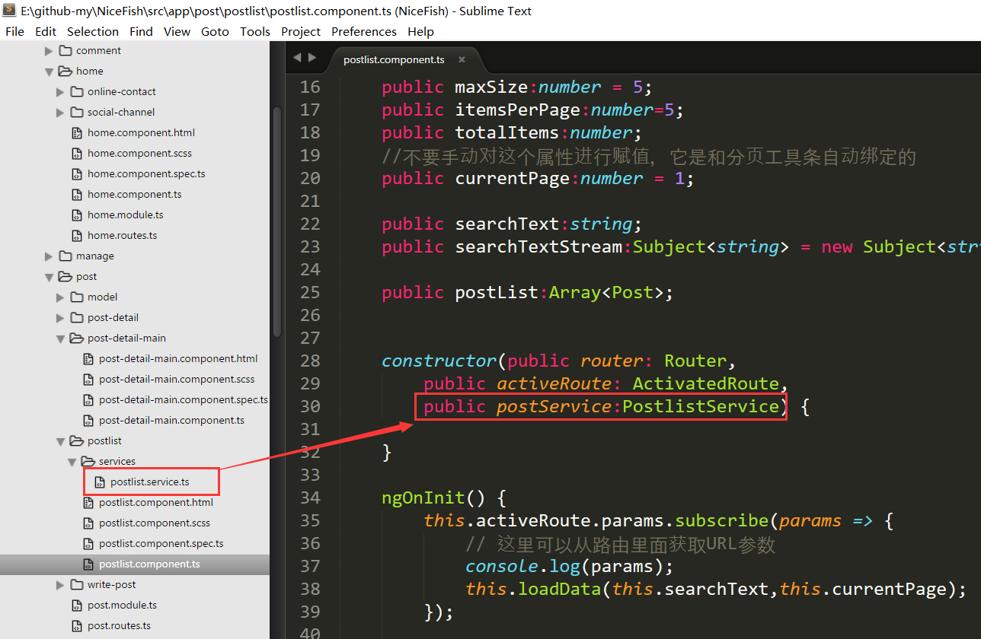
组件---把服务注入给组件

Slide 10
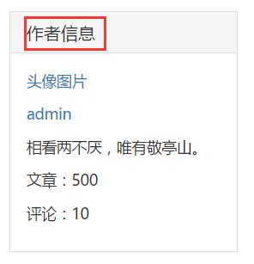
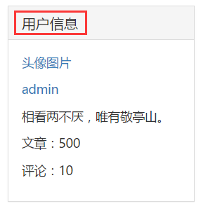
组件间通讯---@Input

Slide 11
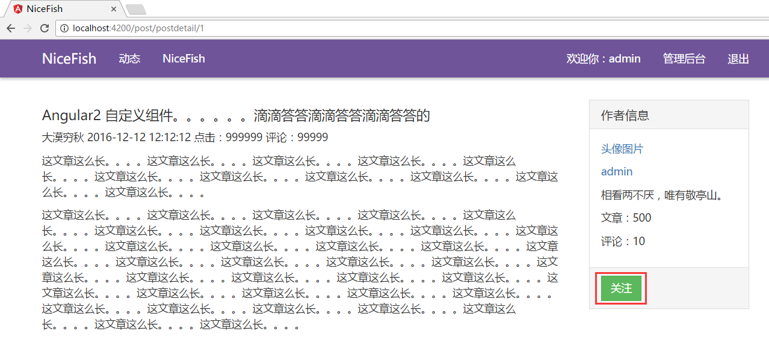
组件间通讯---@Output

Slide 12
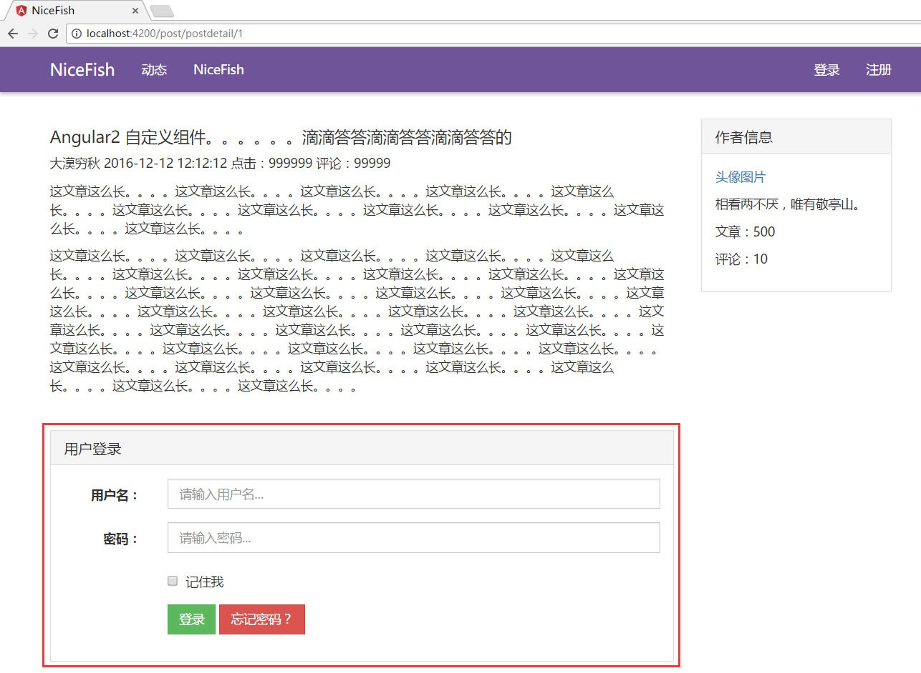
组件间通讯---利用Service通讯

Slide 13
生命周期钩子
1
2
3
4
OnChanges
8
OnDestroy
OnInit
AfterContentInit
AfterViewInit
5
DoCheck（不常用）
6
AfterContentChecked
7
AfterViewChecked
https://angular.cn/docs/ts/latest/guide/lifecycle-hooks.html

Slide 14
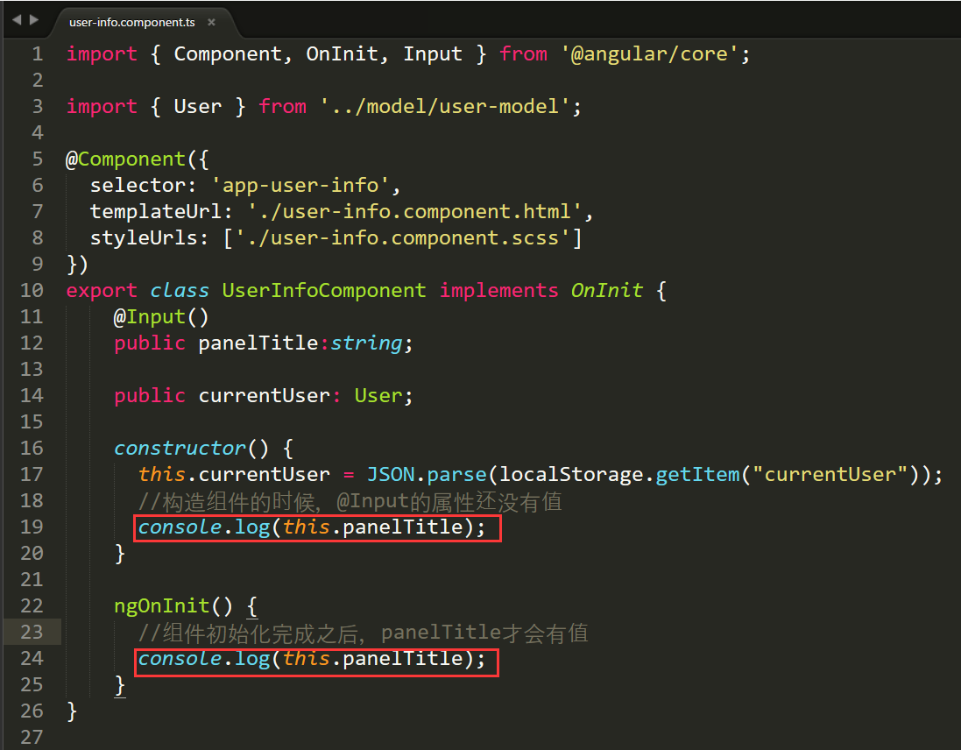
生命周期钩子

Slide 15
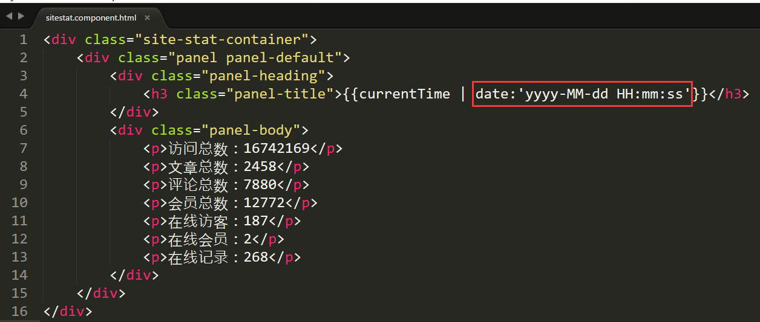
管道
管道是用来格式化数据的

Slide 16
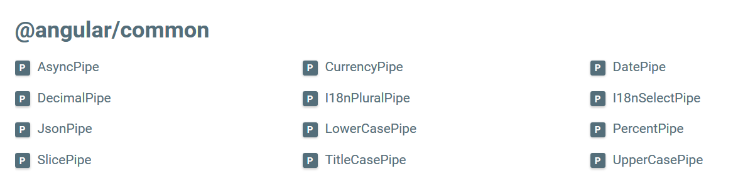
管道
内置管道

Slide 17
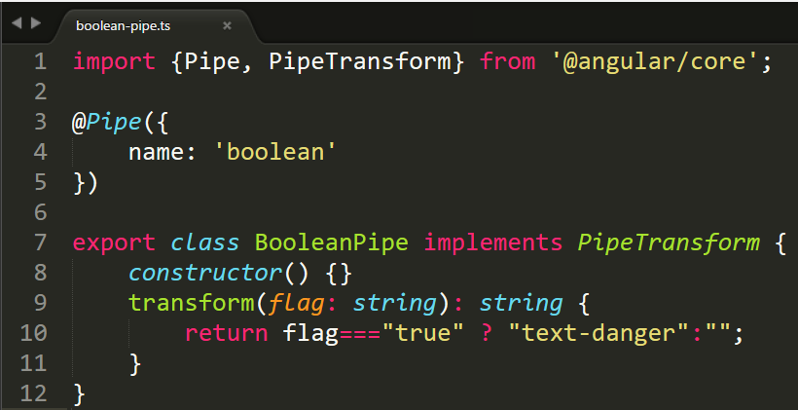
管道
自定义管道

Slide 18
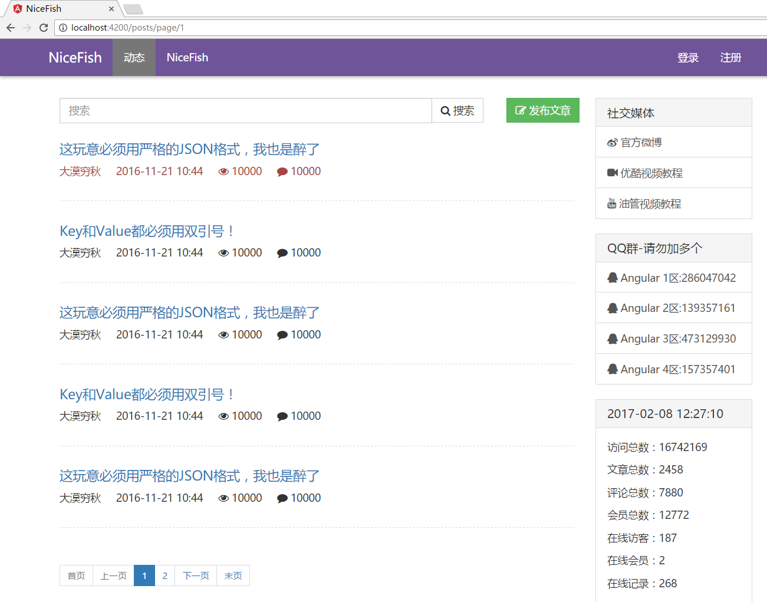
所有实例代码都在这里
http://git.oschina.net/mumu-osc/NiceFish

Slide 19

Angular中文社区

Slide 20
谢谢
https://my.oschina.net/mumu/blog
请订阅：我的优酷频道

